Slide 1

ΘΕΤΙΚΗ ΔΙΑΠΑΙΔΑΓΩΓΗΣΗ ΚΑΙ ΟΡΙΑ
Παρασκευή Πανταζή ΠΕ23 Σχολική Ψυχολόγος
MSc Αντιμετώπιση Εξαρτήσεων Ιατρικής Σχολής Αθηνών

Slide 2
Η Θετική Διαπαιδαγώγηση είναι μία μέθοδος εκπαίδευσης που δίνει έμφαση στον αμοιβαίο σεβασμό και χρησιμοποιεί ως βασικό εργαλείο τη θετική καθοδήγηση.
Βασίζεται στο να μάθουμε πώς να συμπεριφερόμαστε μέσω του θετικού παραδείγματος και να εστιάζουμε στο τι μπορούμε να κάνουμε για να διορθώσουμε ένα λάθος και όχι να τιμωρήσουμε μια πράξη. Είναι μία προσέγγιση που δεν περιλαμβάνει ούτε τον υπερβολικό έλεγχο, ούτε την υπερβολική ανεκτικότητα.
Η Θετική Διαπαιδαγώγηση συνδυάζει ταυτόχρονα καλοσύνη και σταθερότητα ως βάση για τη διδασκαλία δεξιοτήτων ζωής που βασίζονται σε ένα εσωτερικό σημείο ελέγχου. Στη θετική διαπαιδαγώγηση, το παιδί λαμβάνει μέρος στη θέσπιση των κανόνων και τη λύση των προβλημάτων.

Slide 3
Θετική διαπαιδαγώγηση στην εφηβεία
Δημιουργία σχέσης εμπιστοσύνης μεταξύ γονέα και εφήβου.
Ενίσχυση της υπευθυνότητας και της αυτονομίας.
Διαχείριση προκλητικής συμπεριφοράς με σεβασμό και σταθερότητα.
Καθοδήγηση αντί για επιβολή.

Slide 4
Τα όρια
Η κυριότερη αφορμή στην άσκηση θετικής διαπαιδαγώγησης είναι η τήρηση των ορίων.
Σκοπός των ορίων είναι να κρατήσουν τα παιδιά ασφαλή και κοινωνικοποιημένα.
Όταν οι ενήλικες βάζουν τα όρια και προσπαθούν να τα επιβάλλουν με φωνές και τιμωρίες τότε προκαλούν την αντίδραση των παιδιών.
Τα παιδιά είναι πολύ πιο πρόθυμα να σεβαστούν τα όρια όταν έχουν συμβάλει στη δημιουργία τους και μάλιστα όταν κατανοούν γιατί είναι αναγκαία και πώς να τα τηρήσουν.
Φυσικά στις μικρές ηλικίες τα όρια τα θέτουν πάντα οι γονείς.
Τα όρια εφαρμόζονται πάντα με καλοσύνη και σταθερότητα.

Slide 5
Τα όρια στην εφηβεία
Τα όρια είναι απαραίτητα, καθώς βοηθούν τους εφήβους να αναπτύξουν αυτοπειθαρχία και αίσθηση ευθύνης. Ωστόσο, είναι σημαντικό να τίθενται με:
Σταθερότητα: Οι κανόνες πρέπει να είναι ξεκάθαροι και σταθεροί.
Σεβασμό: Οι έφηβοι χρειάζεται να κατανοούν τη σημασία των ορίων και να συμμετέχουν στη θέσπισή τους.
Ευελιξία: Τα όρια πρέπει να προσαρμόζονται στις ανάγκες και την ανάπτυξη του εφήβου.
Στρατηγικές για αποτελεσματικά όρια:
Θέστε σαφείς κανόνες και συζητήστε τους με τον έφηβο.
Δώστε εξηγήσεις αντί για αυταρχικές εντολές.
Αποφύγετε υπερβολικά αυστηρά ή χαλαρά όρια.

Slide 6

Τα αίτια της προκλητικής συμπεριφοράς

Slide 7


Slide 8

Ο Adler δίδαξε ότι ο κύριος στόχος των ανθρώπων είναι να ανήκουν και να αισθάνονται σημαντικοί. Όταν τα παιδιά δεν νιώθουν ότι ανήκουν, αποθαρρύνονται.
Ο Dreikurs ανέφερε ότι όταν τα παιδιά αποθαρρύνονται, προσπαθούν να βρουν την αίσθηση ότι ανήκουν και ότι είναι σημαντικά με εσφαλμένους τρόπους.
Αναφέρθηκε σε αυτούς τους τρόπους ως τους «Τέσσερις Εσφαλμένους Στόχους της Προκλητικής Συμπεριφοράς».

Slide 9
Τέσσερεις εσφαλμένοι στόχοι της προκλητικής συμπεριφοράς
1. Υπερβολική Προσοχή: «Μετράω ή ανήκω μόνο όταν σας κρατώ ασχολημένους μαζί μου ή όταν είμαι το επίκεντρο της προσοχής».
2. Επικράτηση: «Μετράω ή ανήκω μόνο όταν κάνω κουμάντο. Δεν μπορείτε να με κάνετε να κάνω αυτό που δεν θέλω ή να με εμποδίσετε από το να κάνω αυτό που θέλω».
3. Εκδίκηση: «Δεν μετράω ή δεν ανήκω και δεν αγαπιέμαι. Αυτό με πληγώνει τόσο πολύ που θα πληγώσω τους άλλους».
4. Υποτιθέμενη Ανεπάρκεια: «Δεν μετράω ή δεν ανήκω και δεν είμαι αγαπητός» ή «Δεν μπορώ να ανταποκριθώ στις προσδοκίες των άλλων. Αυτό είναι τόσο αποθαρρυντικό που δεν ξέρω τι να κάνω πέρα από το να απομακρυνθώ και να παραιτηθώ».

Slide 10
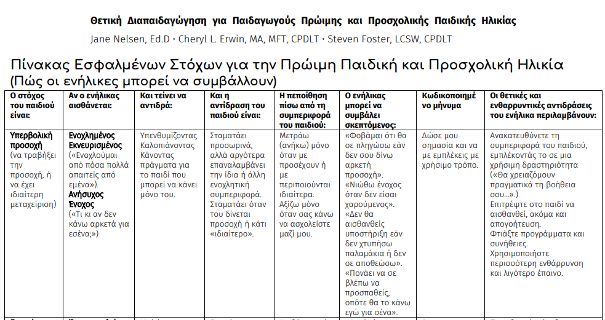

Slide 11
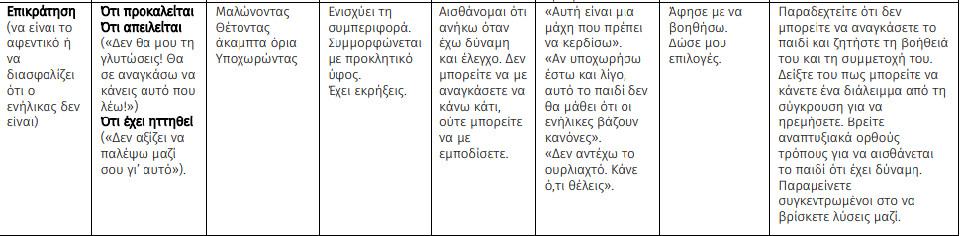

Slide 12
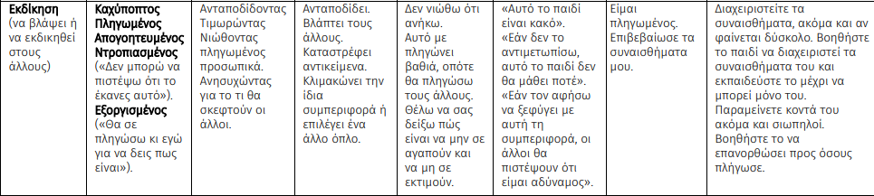

Slide 13
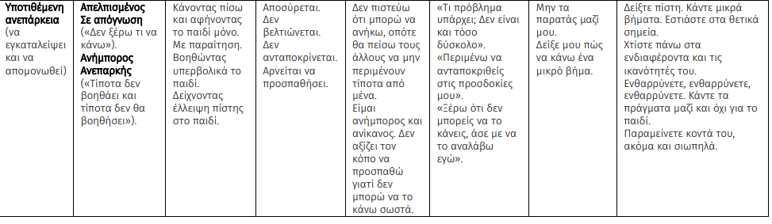

Slide 14
Μορφές υπερβολικού ελέγχου: ανταμοιβές και τιμωρίες
Η παγίδα με την τιμωρία είναι ότι βραχυπρόθεσμα φαίνεται να δουλεύει. Προσοχή όμως στις μακροπρόθεσμες συνέπειες:
Αίσθημα αδικημένου και Θυμός
Εκδικητικότητα
Αντιδραστικότητα
Οπισθοχώρηση – υπερβολική συμμόρφωση
Πονηριά
Μειωμένη αυτοεκτίμηση

Slide 15

Χαρακτηριστικά κακών τιμωριών:
- Είναι αυθαίρετη.
- Αποθαρρύνει και υποτιμά το παιδί ασκώντας ηθική κριτική.
- Εκφράζει την άνιση δύναμη της προσωπικής εξουσίας του ενήλικα.
- Η αποτελεσματικότητά της βασίζεται στον φόβο του παιδιού προς τον γονιό.
- Δίνει αρνητικό παράδειγμα προς μίμηση στο παιδί.
- Δημιουργεί αίσθημα κατωτερότητας στο παιδί.
- Και δεν μαθαίνει στο παιδί πώς να συμπεριφερθεί σωστά στο μέλλον.

Slide 16

Χαρακτηριστικά αποτελεσματικών ανταμοιβών:
1. Αφορούν σε μια απλή και ξεκάθαρη συμπεριφορά του παιδιού.
2. Είναι αντίστοιχες της προσπάθειας και του επιτεύγματος του παιδιού.
3. Κατάλληλες για την ηλικία του παιδιού.
4. Επιλέγονται ώστε να ενθουσιάζουν κυρίως το παιδί.
5. Προηγείται συμφωνία μεταξύ γονιού και παιδιού, ότι οι συγκεκριμένες συμπεριφορές θα οδηγήσουν σε συγκεκριμένες ανταμοιβές.
6.Να παρακολουθείτε το παιδί διαρκώς αναζητώντας τη σωστή συμπεριφορά και να το ανταμείβετε.
7. Η ανταμοιβή να δίνεται αμέσως χωρίς καθυστέρηση.
8. Δεσμευτείτε σε ανταμοιβές που μπορείτε να εκπληρώσετε.
9. Προτιμήστε ανταμοιβές που προωθούν την κοινωνική επαφή
10. Στόχος είναι να αντικατασταθεί σταδιακά η ανταμοιβή από τον έπαινο.

Slide 17
Χαρακτηριστικά ενός εποικοδομητικού επαίνου:
Α. Περιγράφουμε λεπτομερώς αυτό που συμβαίνει ή τα θετικά συναισθήματα που παρατηρούμε στο παιδί και δεν εξαντλούμαστε σε ένα γενικό μπράβο.
Β. Τον δίνουμε αμέσως μόλις παρατηρήσουμε την επιθυμητή συμπεριφορά.
Γ. Προσοχή στα μη λεκτικά στοιχεία του επαίνου που προσφέρουμε.
Δ. Όταν αποφασίζουμε να επαινέσουμε κάποιον, δεν το συνδυάζουμε με κάτι αρνητικό.
Ε. Ο έπαινος μπορεί να δίνεται άμεσα στο παιδί ή έμμεσα.

Slide 18
ΠΡΟΣΟΧΗ ΣΤΗΝ ΥΠΕΡΒΟΛΙΚΗ ΑΝΕΚΤΙΚΟΤΗΤΑ ΚΑΙ ΤΗΝ ΥΠΕΡΠΡΟΣΤΑΣΙΑ
Η υπερβολική ανεκτικότητα δεν σημαίνει απαραίτητα καλοσύνη.
Καλοσύνη σημαίνει να σέβεστε το παιδί και τον εαυτό σας.
Σεβασμό δείχνει το να αναγνωρίζετε το συναίσθημα του παιδιού.
Σεβασμό δείχνει το να έχετε εμπιστοσύνη ότι τα παιδιά μπορούν να αντέξουν την απογοήτευση και να αναπτύξουν την αίσθηση ότι είναι ικανά.
Η υπερπροστασία είναι επίσης άσκηση υπερβολικού ελέγχου.
Όταν κάνετε εσείς πράγματα ή παίρνετε αποφάσεις για το παιδί, του αρνείστε μια σημαντική εμπειρία – την εμπειρία του να διαχειρίζεται τις ματαιώσεις, τις απογοητεύσεις του.

Slide 19
ΟΙ ΛΟΓΙΚΕΣ ΣΥΝΕΠΕΙΕΣ
- Η συνέπεια πρέπει να είναι σχετική με την συμπεριφορά
- και να επιβάλλεται με σεβασμό και σταθερότητα.
- Πρέπει να είναι λογική από την οπτική γωνία τόσο του παιδιού όσο και του ενήλικα
- αλλά και κατάλληλη για την ηλικία του παιδιού.
-Η συνέπεια πρέπει να εφαρμόζεται άμεσα και όχι μετά από ώρες.
- Πρέπει να λέγεται εκ των προτέρων δηλαδή να γνωρίζει το παιδί τι θα συμβεί αν επιλέξει μία συμπεριφορά.

Slide 20
ΕΡΓΑΛΕΙΑ ΘΕΤΙΚΗΣ ΔΙΑΠΑΙΔΑΓΩΓΗΣΗΣ Ι
Η εστίαση στις λύσεις
Τα παιδιά πρέπει να είναι ενεργοί συμμετέχοντες στη διαδικασία διαπαιδαγώγησης και οριοθέτησής τους και όχι παθητικοί αποδέκτες.
Όταν εστιάζουμε στις λύσεις, τα παιδιά αποκτούν εργαλεία για να διαχειριστούν την επόμενη δυσκολία. Για να εστιάσουμε στις λύσεις θέτουμε το εξής ερώτημα: ποιο είναι το πρόβλημα και ποια είναι η λύση;
Τα τέσσερα χαρακτηριστικά των λύσεων:
1. Σχετικές
2. Με σεβασμό απέναντι στις ανάγκες όλων των εμπλεκόμενων μερών
3. Λογικές
4. Βοηθητικές
Στόχος είναι να μάθουν τα παιδιά πώς να λύσουν το πρόβλημα.

Slide 21
ΕΡΓΑΛΕΙΑ ΘΕΤΙΚΗΣ ΔΙΑΠΑΙΔΑΓΩΓΗΣΗΣ ΙΙ
Το θετικό διάλειμμα
Υπάρχουν 4 κατευθυντήριες γραμμές για το θετικό διάλειμμα.
Αφιερώστε χρόνο για εκπαίδευση. Μιλήστε για την αξία ενός θετικού διαλείμματος πριν το χρησιμοποιήσετε. Φτιάξτε το δικό σας χώρο ανασύνταξης, ώστε να λειτουργήσετε ως μίμηση προτύπου.
Επιτρέψτε στα παιδιά να δημιουργήσουν τη δική τους περιοχή διαλείμματος, έναν χώρο που θα τα βοηθήσει να αισθανθούν καλύτερα ώστε μετά να λειτουργήσουν καλύτερα. Εξηγήστε ότι ο σκοπός του θετικού διαλείμματος δεν είναι να τιμωρηθεί κανείς.
Κάντε ένα πρόγραμμα με τα παιδιά εκ των προτέρων. Εξηγήστε τους ότι ένας από εσάς ή και οι 2 μπορεί να το βρίσκετε βοηθητικό να κάνετε ένα διάλειμμα για να νιώσετε καλύτερα πριν προσπαθήσετε να λύσετε ένα πρόβλημα.
Τέλος, διδάξτε στα παιδιά ότι όταν αισθάνονται καλύτερα μπορούν να αναζητήσουν λύσεις ή να επανορθώσουν αν υπάρχει ακόμα πρόβλημα.

Slide 22
ΕΡΓΑΛΕΙΑ ΘΕΤΙΚΗΣ ΔΙΑΠΑΙΔΑΓΩΓΗΣΗΣ ΙΙΙ
Ερωτήσεις περιέργειας
Πολλές φορές όμως θα χρειαστεί μια συζήτηση για την εξεύρεση λύσης μετά το θετικό διάλειμμα.
Χαρακτηριστικές ερωτήσεις:
Τι συνέβη;
Τι δεν πήγε καλά;
Τι νομίζεις ότι το προκάλεσε;
Τι προσπαθούσες να πετύχεις;
Πώς αισθάνεσαι για αυτό;
Τι ιδέες έχεις για να λύσεις το πρόβλημα τώρα;
Τι έμαθες που θα σε βοηθήσει την επόμενη φορά;

Slide 23
Με δύο λόγια, η έμφαση στις λύσεις διδάσκει στα παιδιά:
Τι πρέπει να κάνουν για να μάθουν από ένα λάθος. Πώς μπορούμε να το διορθώσουμε;
Πώς μπορούν τα παιδιά να αναπτύξουν τα δυνατά τους σημεία;
Τα λάθη είναι ευκαιρίες μάθησης.
Τα παιδιά μαθαίνουν να αναπτύσσουν δεξιότητες λύσης προβλημάτων.
Μαθαίνουν πώς να κάνουν μια παύση να ηρεμούν για να λύσουν ένα πρόβλημα αντί να αντιδρούν σπασμωδικά.
Μαθαίνουν πώς να λειτουργούν δημιουργικά μπροστά σε ένα απροσδόκητο πρόβλημα, αντί να αισθάνονται αδύναμοι, ανήμποροι και να τα παρατούν.
Μαθαίνουν πώς να αναπτύσσουν κατάλληλες (κοινωνικά χρήσιμες) αντιδράσεις.
Τέλος, τα παιδιά μαθαίνουν τι να κάνουν και όχι τι να μην κάνουν.

Slide 24
ΕΡΓΑΛΕΙΑ ΘΕΤΙΚΗΣ ΔΙΑΠΑΙΔΑΓΩΓΗΣΗΣ IV
Η ενθάρρυνση
Τη στιγμή της σύγκρουσης, τόσο οι ενήλικες όσο και τα παιδιά μπορεί να αισθάνονται πολύ θυμωμένοι για να δώσουν ή να δεχτούν ενθάρρυνση. Για το λόγο αυτό μια φάση φιλικής απομάκρυνσης, για παράδειγμα, το θετικό διάλειμμα είναι συχνά το πιο αποτελεσματικό πράγμα που μπορείτε να κάνετε τη στιγμή της σύγκρουσης.
Χτίστε πάνω στα δυνατά και όχι στα αδύνατα σημεία. Αναγνωρίστε και ενθαρρύνετε το ποσοστό που είναι καλό και το ποσοστό αυτό θα αυξηθεί.
Ανακατευθύνετε την κακή συμπεριφορά. Αναζητήστε το ταλέντο ή την ικανότητα μέσα στην κακή συμπεριφορά και ανακατευθύνετε το παιδί για να χρησιμοποιήσει το ταλέντο ή τη δεξιότητα αυτή με χρήσιμους τρόπους.
Επανόρθωση. Όταν τα παιδιά κάνουν κάτι ανεύθυνο ή κάτι που δείχνει έλλειψη σεβασμού, δώστε τους την ευκαιρία να επανορθώσουν. Υποστηρίξτε τα παιδιά στην προσπάθεια να επανορθώσουν για τα λάθη τους. Χρησιμοποιήστε ερωτήσεις περιέργειας για να βοηθήσετε τα παιδιά να αποφασίσουν μόνα τους τι μπορούν να κάνουν για να επανορθώσουν.
Αποφύγετε την κοινωνική πίεση.
Αποφύγετε την κριτική, ρωτήστε το παιδί πώς θα ήθελες να βελτιωθείς; Τι πρέπει να κάνεις για να πετύχεις το στόχο σου;

Slide 25
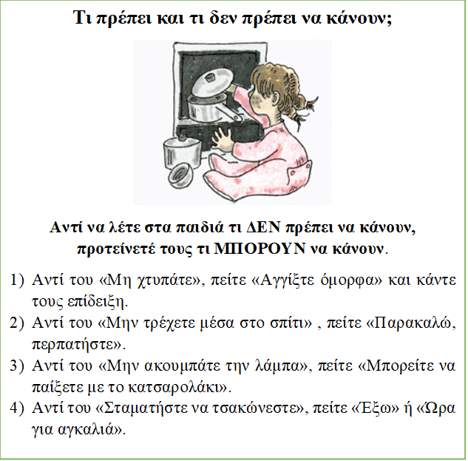

Slide 26
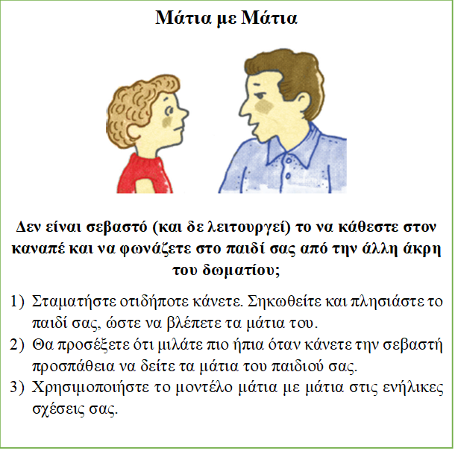

Slide 27
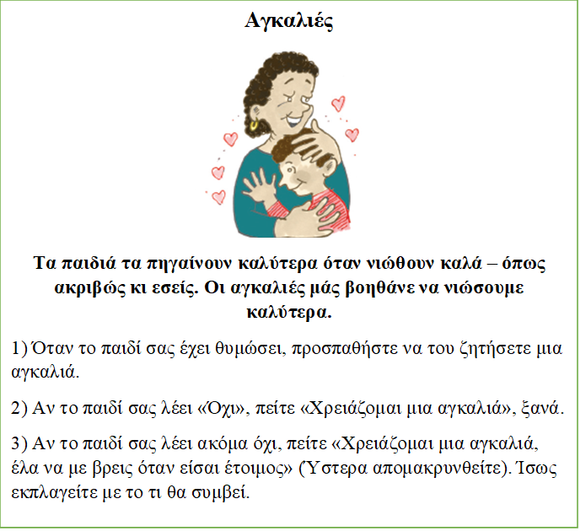

Slide 28
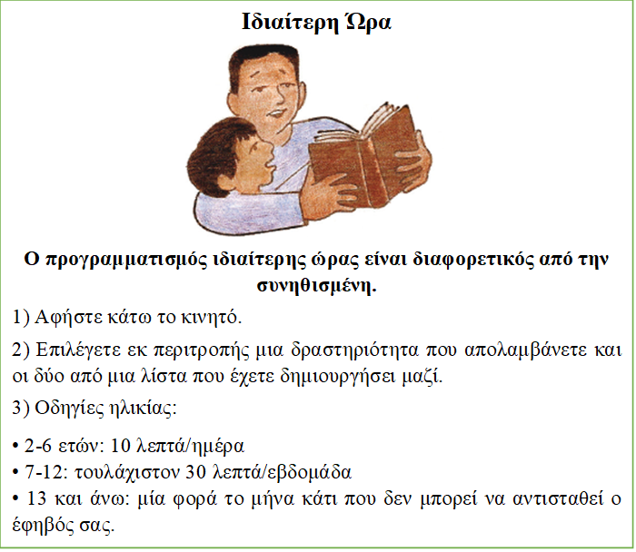

Slide 29
Συμβουλές για θετική γονεϊκότητα κατά τη διάρκεια της εφηβείας:
Γνωρίστε τους φίλους του παιδιού σας, χωρίς υπερβολικό έλεγχο ή κριτική.
Να έχετε ενεργό ρόλο στην ακαδημαϊκή ζωή του εφήβου σας, ακούγοντας, ενισχύοντας, και στηρίζοντάς τον.
Δώστε έμφαση στην προσωπική ανάπτυξη του παιδιού και όχι μόνο στις σχολικές επιδόσεις
Ενισχύστε τις πρωτοβουλίες του, να χρησιμοποιεί τη δική του κρίση, βοηθώντας τον να κάνει υγιείς επιλογές.
Ακούστε τον έφηβο και σκεφτείτε τι σας λέει. Είναι σημαντικό να ξέρει ότι έχει την αμέριστη προσοχή σας και όχι την κριτική σας.
Επιλύστε διαφωνίες θέτοντας ξεκάθαρους στόχους και προσδοκίες (όπως καλούς βαθμούς, οριοθέτηση και σεβασμό), ενώ προσκαλείτε τον έφηβό να ορίσετε μαζί το πότε και πώς θα επιτύχει αυτούς τους στόχους (όπως πότε και πώς να μελετήσει ή να καθαρίσει το δωμάτιό του).
Η συζήτηση θεμάτων ταμπού όπως τα ναρκωτικά, το αλκοόλ, ο καπνός και η σεξουαλικότητα με τον έφηβο θα πρέπει να αντιμετωπίζεται με ειλικρίνεια, αμεσότητα και χωρίς κριτική.

Slide 30
Υπερβολική ανεκτικότητα και υπερπροστασία
Η υπερβολική ελευθερία μπορεί να οδηγήσει σε ανευθυνότητα.
Η υπερπροστασία στερεί από τον έφηβο την εμπειρία της αποτυχίας και της διαχείρισης δυσκολιών.
Δώστε τους ευκαιρίες να μάθουν από τα λάθη τους.

Slide 31
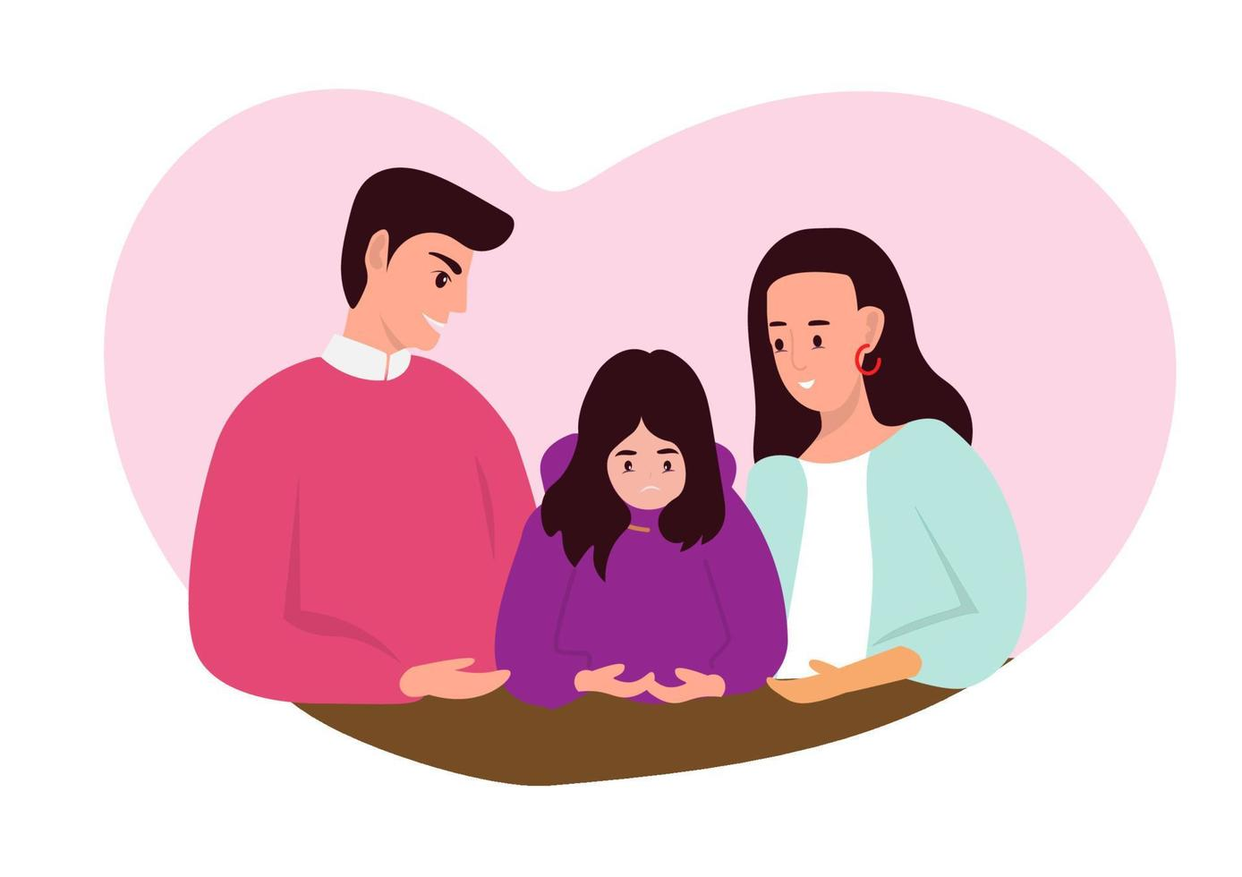
Η εφηβεια είναι μία πρόκληση αλλά και μία ευκαιρία!
Ακούστε τον έφηβό σας χωρίς να τον κρίνετε.
Καθοδηγήστε με αγάπη, όχι με αυταρχικότητα.
Θέστε όρια με σεβασμό και συνέπεια.
Δείξτε εμπιστοσύνη στην ικανότητά του να μεγαλώσει και να αναπτύξει υπευθυνότητα.
Θυμηθείτε: Οι έφηβοι δεν χρειάζονται τέλειους γονείς. Χρειάζονται γονείς που προσπαθούν, που αγαπούν και που είναι δίπλα τους, ακόμα και στις δύσκολες στιγμές.
Είστε οι σημαντικότεροι σύμμαχοι στο ταξίδι τους προς την ενήλικη ζωή!

Slide 32
Βιβλία θετικής γονεϊκότητας
• Θετικοί γονείς ευτυχισμένα παιδιά, εκδ. Πεδίο.
• Τα δοκίμασα όλα, εκδ. Ενάλιος.
• Δεν έχουν χαθεί όλα, εκδ. Ενάλιος.
• Στην καρδιά των συναισθημάτων του παιδιού, εκδ. Ενάλιος.
• Μοντεσσόρι στο σπίτι με το μικρό παιδί (1-3 ετών), εκδ. Μεταίχμιο.
• Γονείς σε συνεργασία, εκδ. Κλειδαριθμός.
• Τι συμβαίνει στον εγκέφαλό του;, εκδ. Πατάκη.
• Πώς να μιλάτε στα παιδιά, ώστε να σας ακούν; πώς να τα ακούτε, ώστε να σας μιλούν;, εκδ. Πατάκη.
• Αδέλφια όχι αντίπαλοι, εκδ. Πατάκη.
• Τα μυστικά του αποτελεσματικού γονέα, εκδ. Μάρτη.
• Όταν η καρδιά γεμίζει, εκδ. Παπαδόπουλος.

Slide 33

Ευχαριστώ για την προσοχή σας

